Slide 1


Slide 2




Kantor Pusat
Northwest Boulevard NV No.6/60, CitralandKec. Pakal, Surabaya-Jawa Timur
Kantor Cabang
KomplekDuta Merlin Blok E / No. 5 -6 JI. GajahmadaNo. 3-5, Jakarta Pusat (10130)
Jl. Asia Afrika No.141-149, Kb. Pisang, Kec. Sumur
Bandung, Kota Bandung, JawaBarat 40261, Indonesia

Slide 3


Slide 4
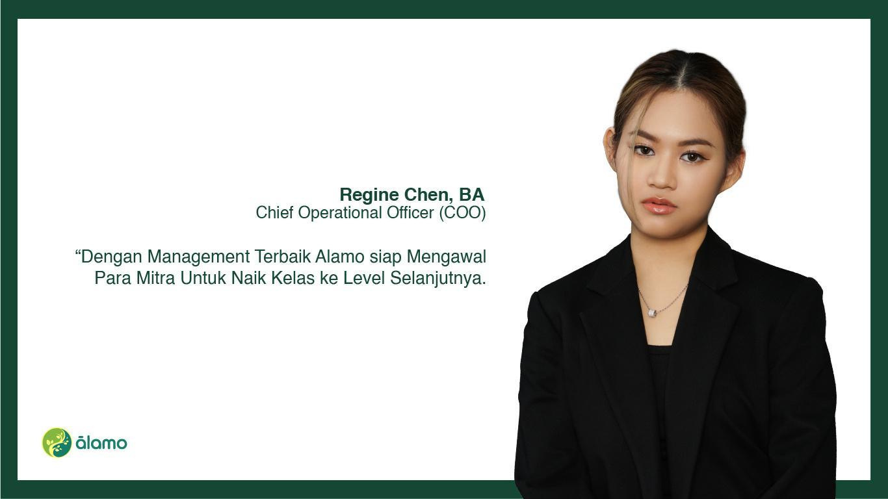

Slide 5


Slide 6
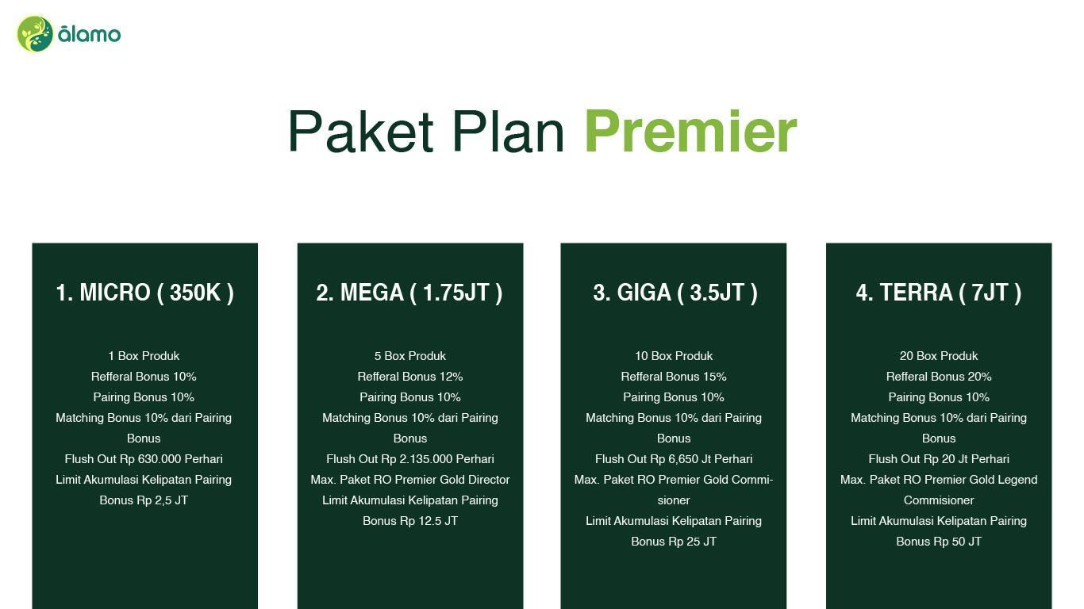

Slide 7


Slide 8

Rp. 2.500.000

Slide 9


Slide 10


Slide 11


Slide 12
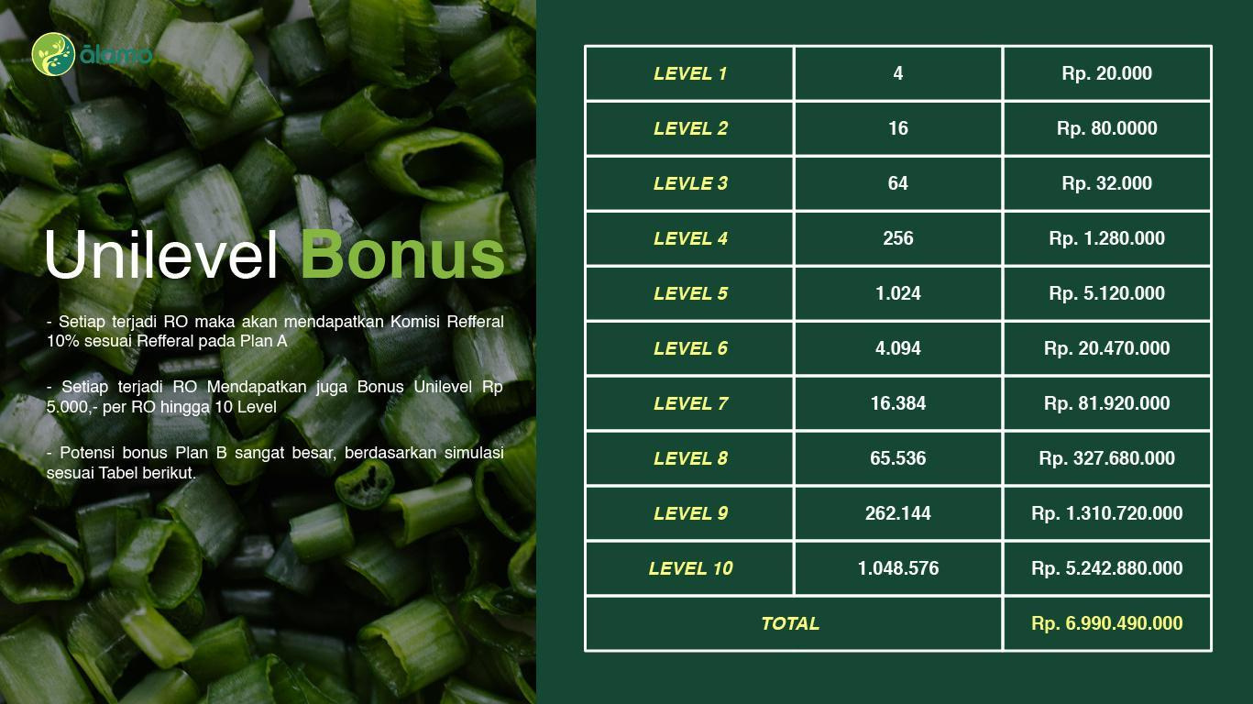
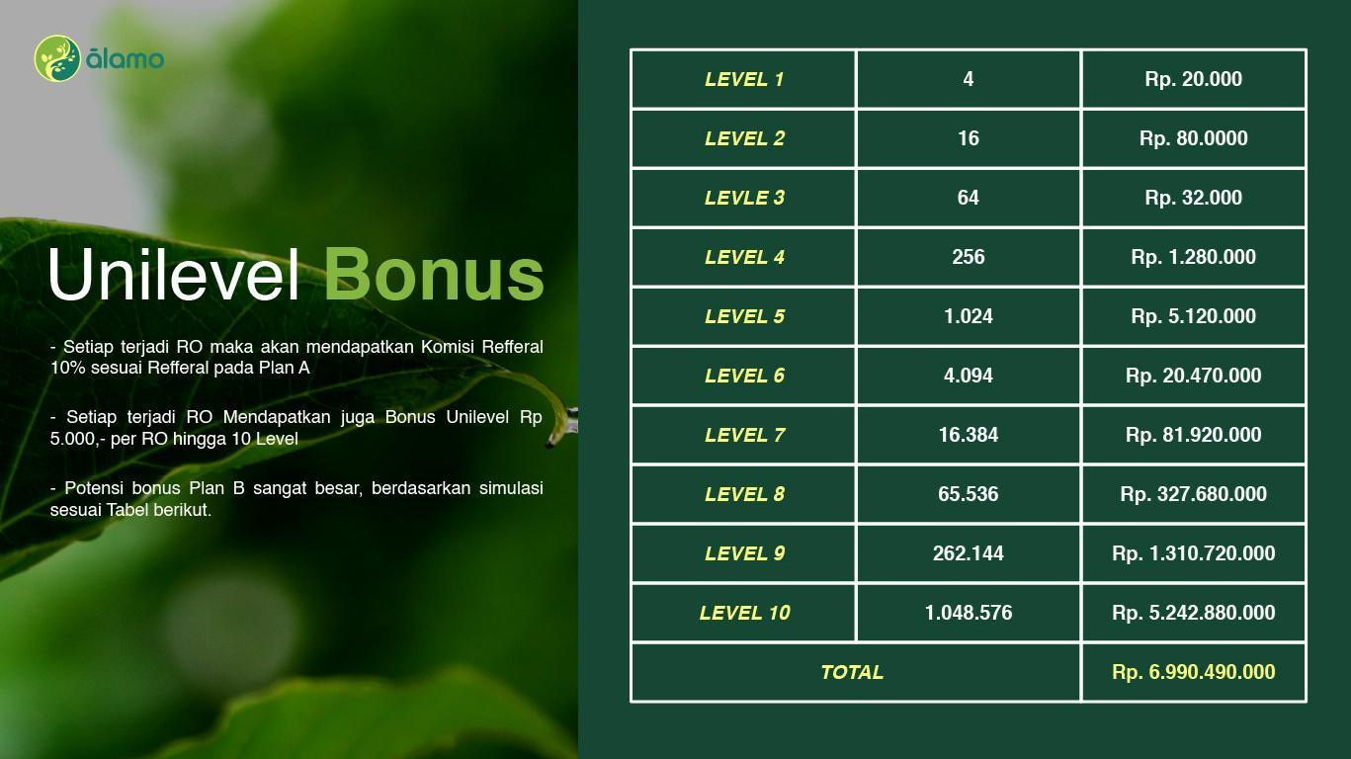













2
Rp. 10.000
4
Rp. 20.000
16
Rp. 80.000
64
Rp. 32.000
256
Rp. 1.280.000
1.024
Rp. 5.120.000
4.094
Rp. 20.470.000
16.384
Rp. 81.920.000
Rp. 327.680.000
65.356
262.144
Rp. 1.310.720.000
Rp. 1.747.332.000

Slide 13


PaketPlan PREMIERE GOLD
Bussiness Club
Rp. 1. 750.000
-5 Box Produk -RefferalBonus Rp. 500.000
-Pairing Bonus Rp. 100.000
-Max. PaketRO Premiere Gold Director -Flush Out Rp. 300.000 PerHari -Limit AkumulasiKelipatanPairing Bonus Rp. 20.000.000

Slide 14


Slide 15
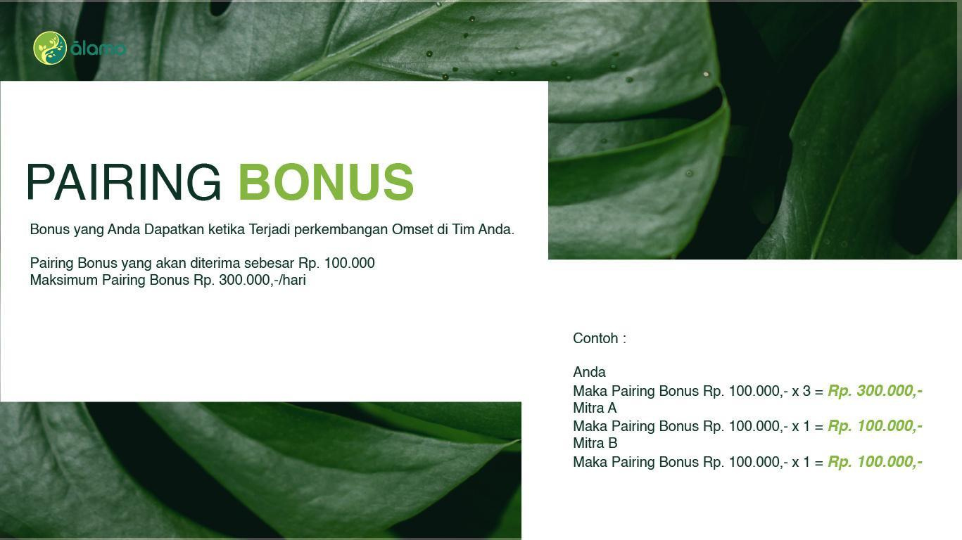

Slide 16
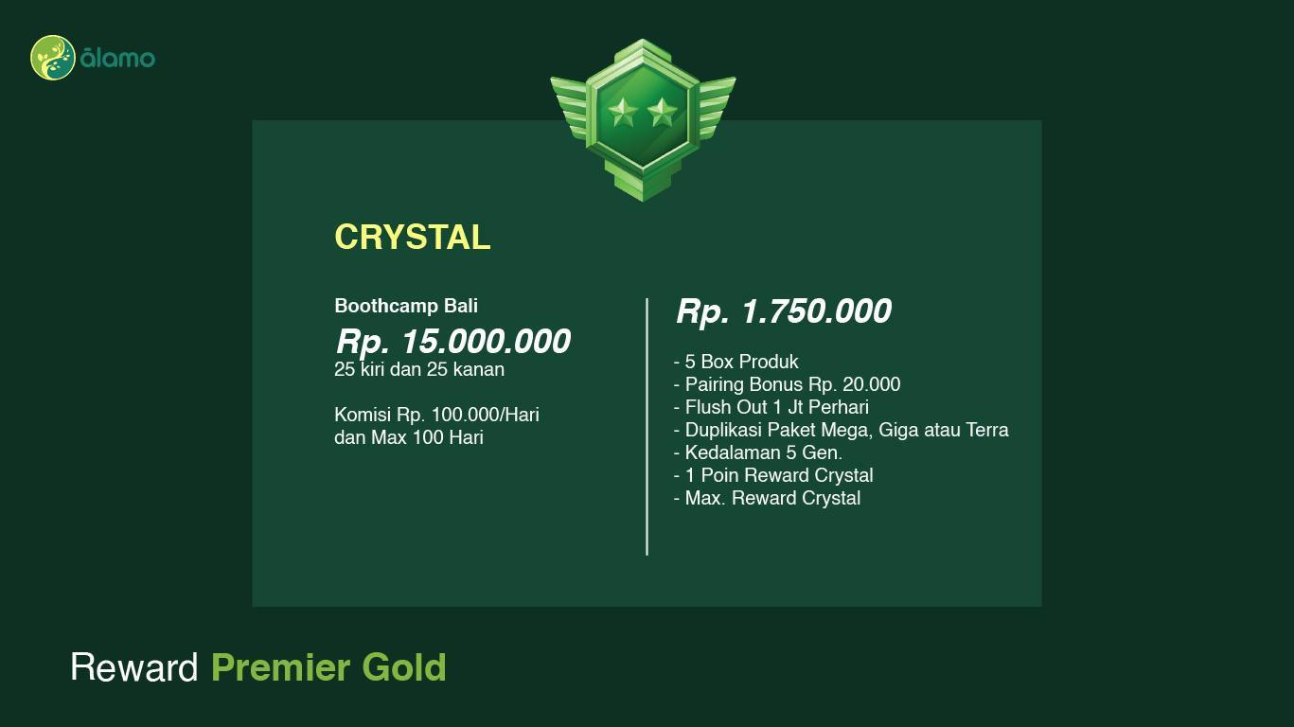

-5 Box Produk
-Flush Out 1 Jt/ Hari -DuplikasiPaketMega, Giga atauTerra -Kedalaman5 Gen -1 PoinReward Crystal -Max. Reward Crystal

Slide 17
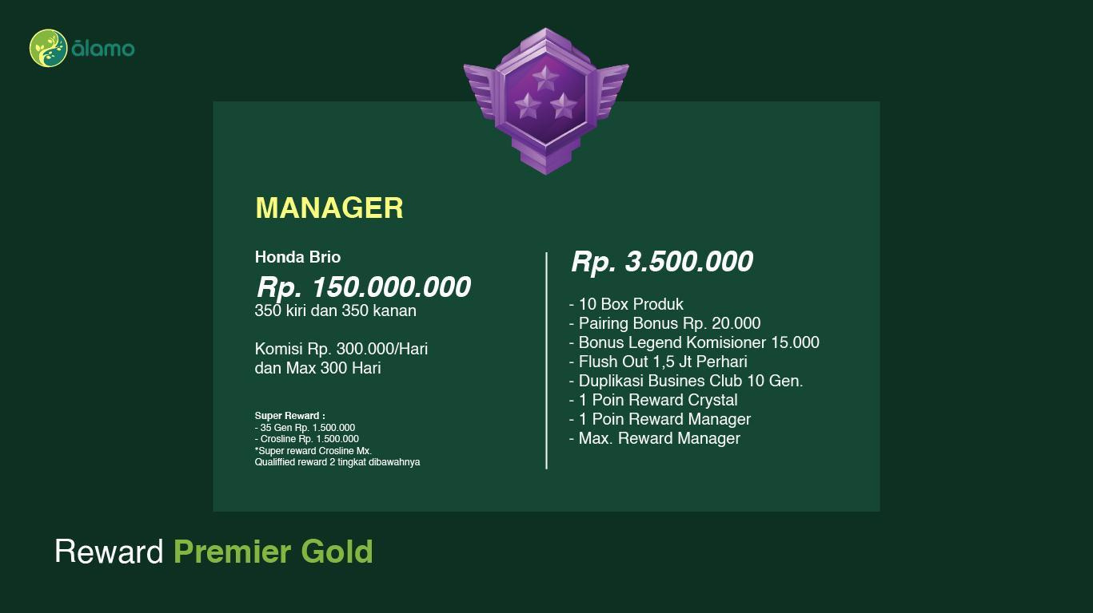

Slide 18
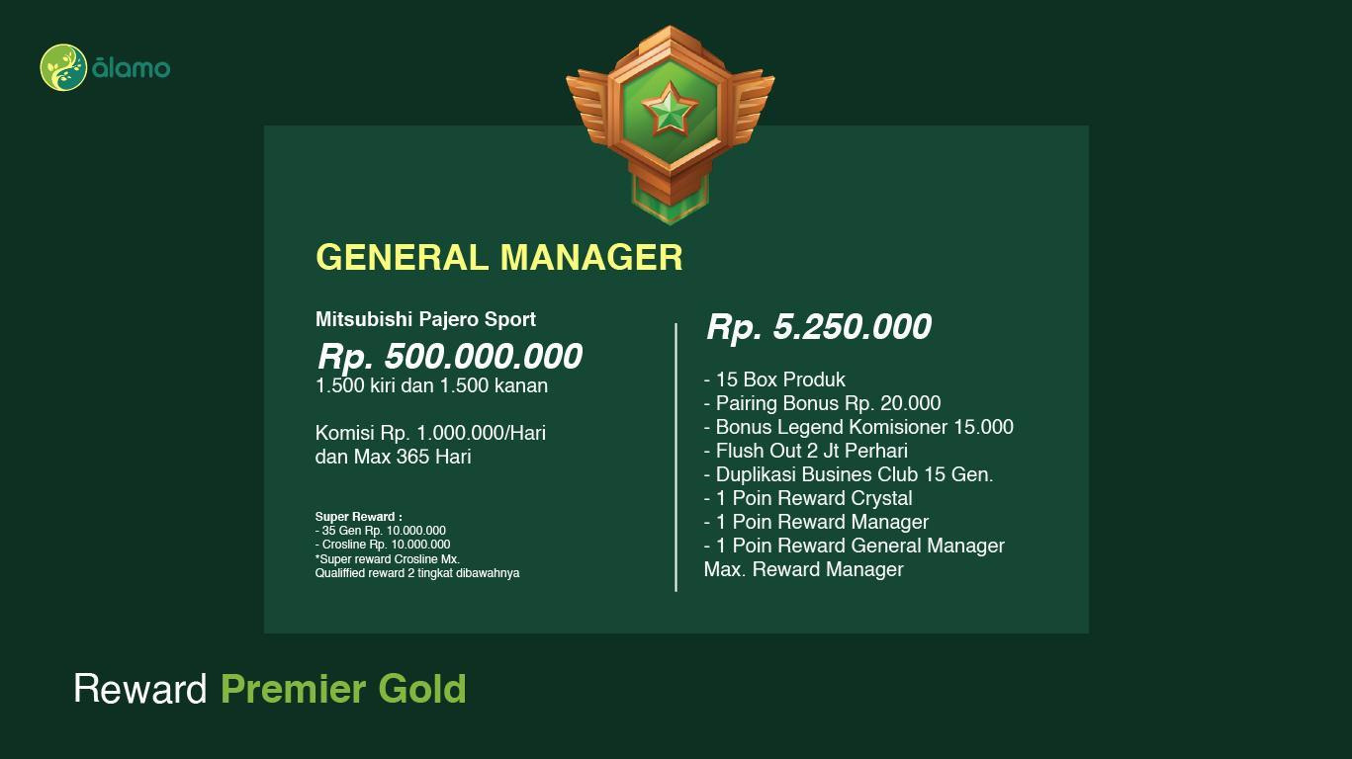

Slide 19
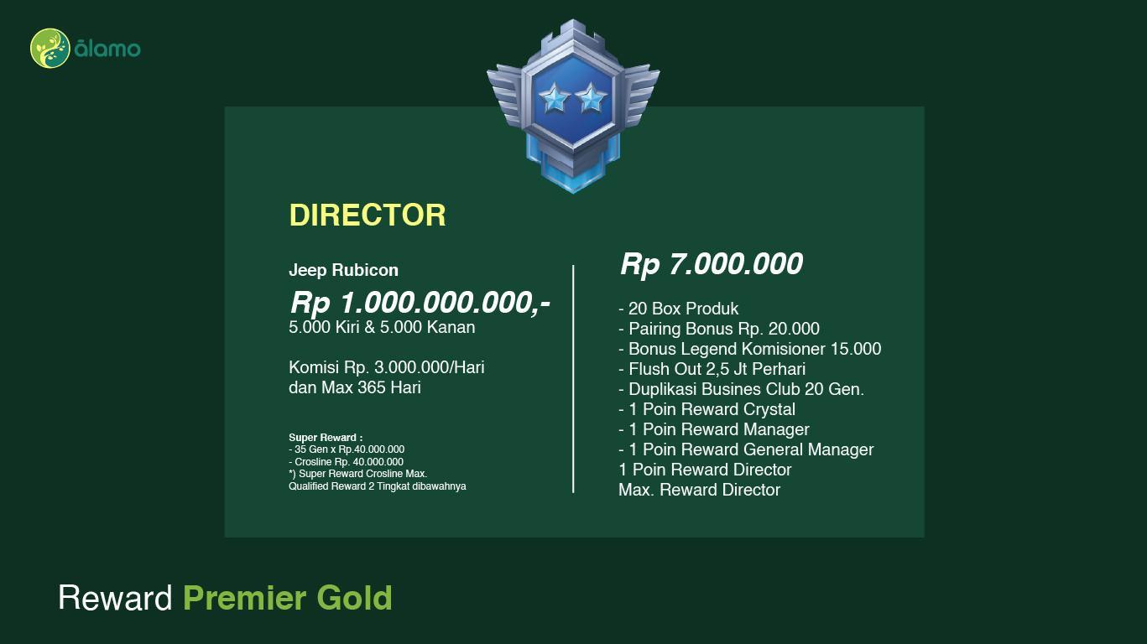

Slide 20


Slide 21
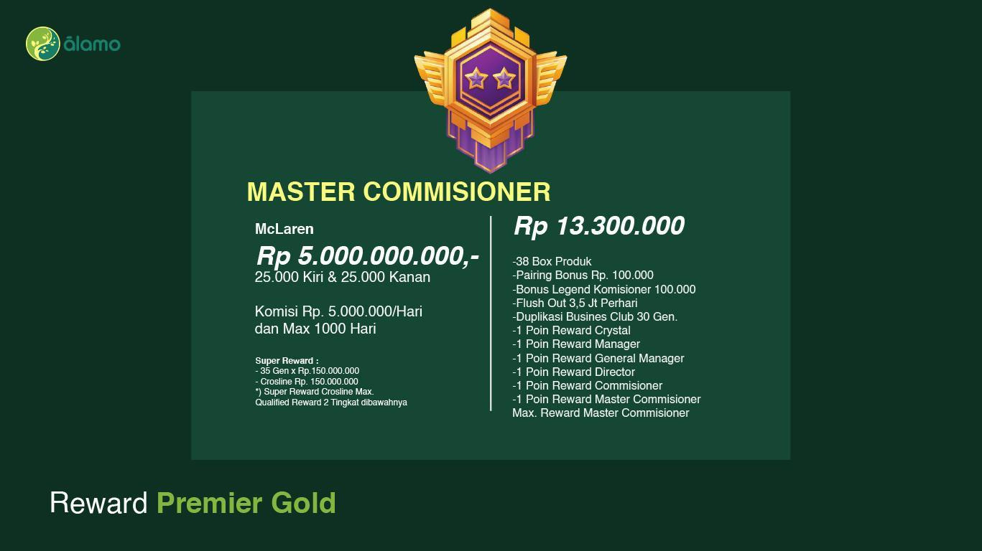

Slide 22
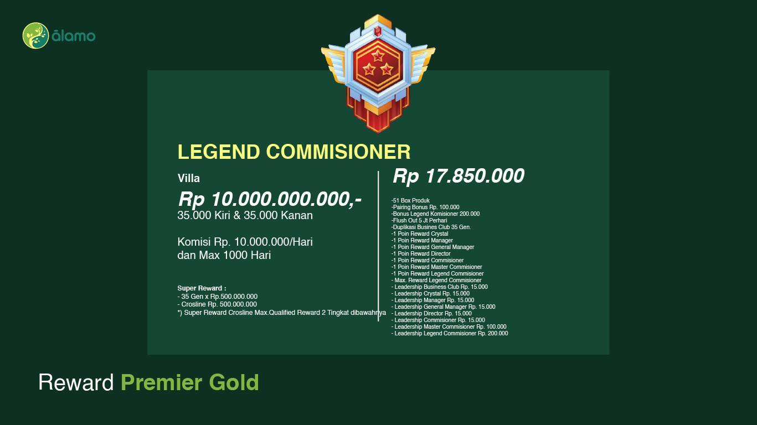

Slide 23
